Slide 2
第一章 运动的描述
第4讲 速度变化快慢的描述——加速度

Slide 3
高考要求 学业标准·考情分析
考点分类 考点透析·典例剖析

Slide 4

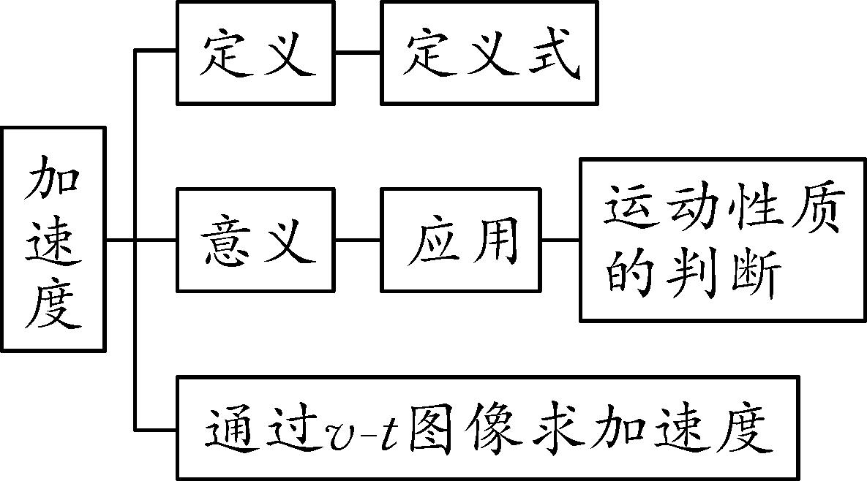
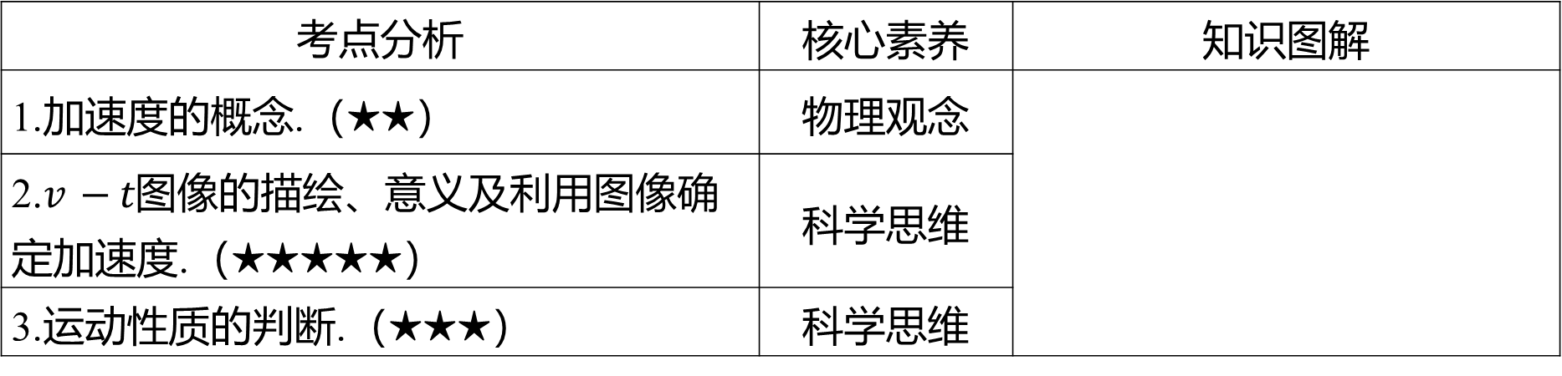
考点分析 | 核心素养 | 知识图解
1.加速度的概念.（★★） | 物理观念
2.$v −t$ 图像的描绘、意义及利用图像确 定加速度.（★★★★★） | 科学思维
3.运动性质的判断.（★★★） | 科学思维

Slide 5

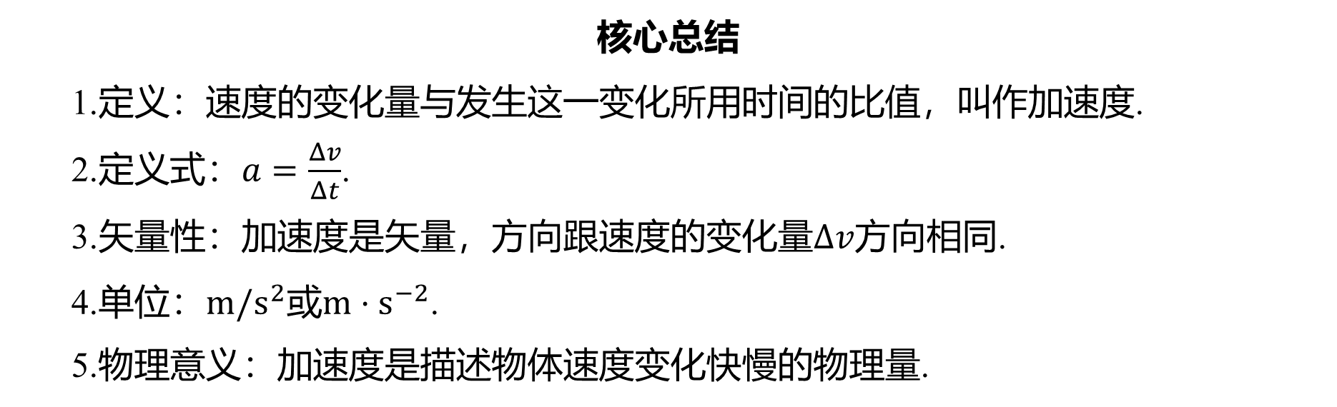
1
加速度 回归教材
核心总结
1.定义：速度的变化量与发生这一变化所用时间的比值，叫作加速度.
2.定义式：$a=\frac{Δv}{Δt}$ .
3.矢量性：加速度是矢量，方向跟速度的变化量$Δv$ 方向相同.
4.单位：$m/s^{2}$或$m⋅s^{−2}$ .
5.物理意义：加速度是描述物体速度变化快慢的物理量.

Slide 6
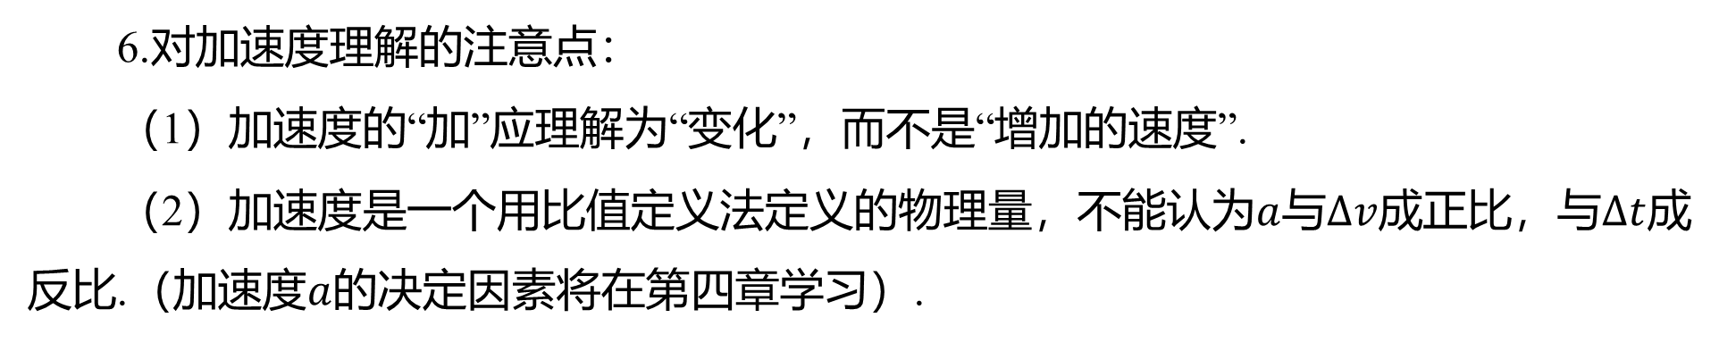
6.对加速度理解的注意点：
（1）加速度的“加”应理解为“变化”，而不是“增加的速度”.
（2）加速度是一个用比值定义法定义的物理量，不能认为$a$与$Δv$成正比，与$Δt$ 成
反比.（加速度$a$ 的决定因素将在第四章学习）.

Slide 7
考题1 （2026·上海华东师大附中检测）赵凯华教授说过：“加速度是人类认识史上
最难建立的概念之一，也是每个初学物理的人最不易真正掌握的概念……”.所以对加
速度的认识应该引起大家的重视.下列说法正确的是( ).
D
A.加速度是描述速度变化快慢的物理量，速度越大，加速度越大
B.加速度是矢量，方向一定与速度方向相同
C.加速度变大，则速度也一定变大
D.速度变化越快，加速度越大
[解析] 加速度是描述速度变化快慢的物理量，速度是描述运动快慢的物理量，速度越
大，加速度不一定越大，A错误；加速度是矢量，方向与速度变化量的方向相同，与
速度的方向可以相同，也可以相反，B错误；加速度变大，即速度变化变快，但速度
可能变大，也可能变小，C错误；速度变化越快，加速度越大，D正确.

Slide 8

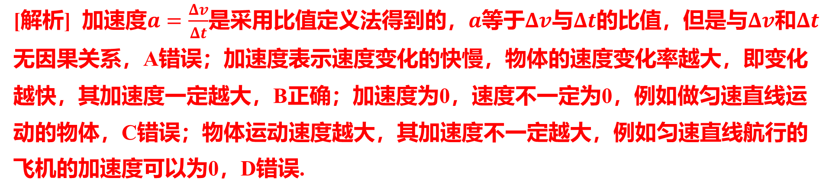
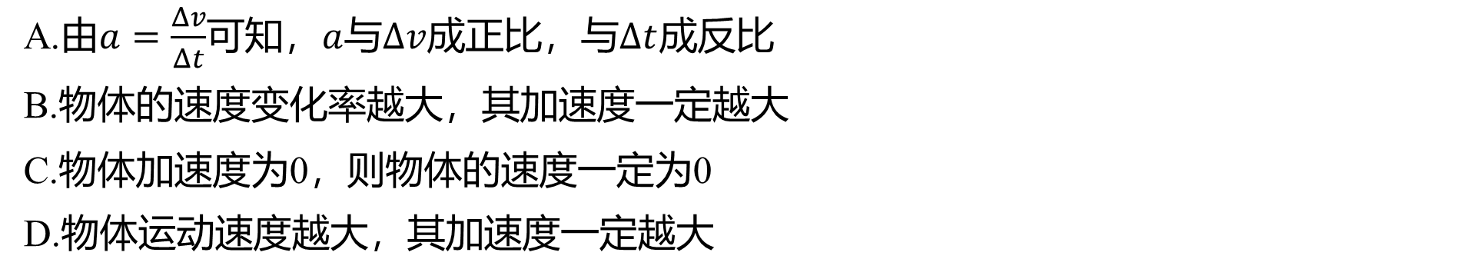
加速度$=$速度变化率$=$ 速度变化快慢.
B
变式1-1 （2026·江西师大附中检测）下列关于加速度的说法中正确的是( ).
A.由$a=\frac{Δv}{Δt}$可知，$a$与$Δv$成正比，与$Δt$ 成反比
B.物体的速度变化率越大，其加速度一定越大
C.物体加速度为0，则物体的速度一定为0
D.物体运动速度越大，其加速度一定越大
[解析] 加速度$a=\frac{Δv}{Δt}$是采用比值定义法得到的，$a$等于$Δv$与$Δt$的比值，但是与$Δv$和$Δt$
无因果关系，A错误；加速度表示速度变化的快慢，物体的速度变化率越大，即变化
越快，其加速度一定越大，B正确；加速度为0，速度不一定为0，例如做匀速直线运
动的物体，C错误；物体运动速度越大，其加速度不一定越大，例如匀速直线航行的
飞机的加速度可以为0，D错误.

Slide 9
易错警示
对加速度认识的常见误区
误区1：物体的速度大,其加速度一定大.
误区2：物体的速度变化大,其加速度一定大.
误区3：物体的速度为0时,其加速度也一定为0.
走出误区：物体的速度为0,其加速度不一定为0.例如,机车启动时,速度等于0,如果
加速度也为0,那么机车将无法启动.
误区4：物体的加速度不断减小,物体的速度也不断减小.
走出误区：物体的加速度虽然不断减小,但如果加速度的方向与速度的方向相同,
物体的速度仍不断增大（只不过增大得越来越慢）,物体做变加速直线运动,直到加速
度减为0后物体的速度才不再继续增大（此后物体做匀速直线运动）.#4.1.6

Slide 10
误区5：物体的加速度不断增大,则物体的速度也不断增大.
误区6：物体的速度大小不变,则物体的加速度为0.
走出误区：物体的速度大小不变,加速度不一定为0.速度是矢量,当其大小不变但方
向改变时,不能认为速度不变,而速度变化的运动就一定有加速度,即加速度不为0.
误区7：物体的加速度方向总是与速度的方向相同或相反.
走出误区：物体的加速度与物体速度变化的方向一致,与速度方向无关.#4.1.11

Slide 11
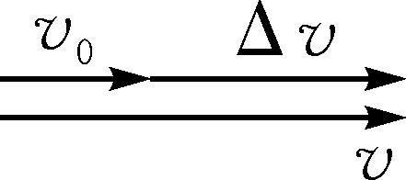
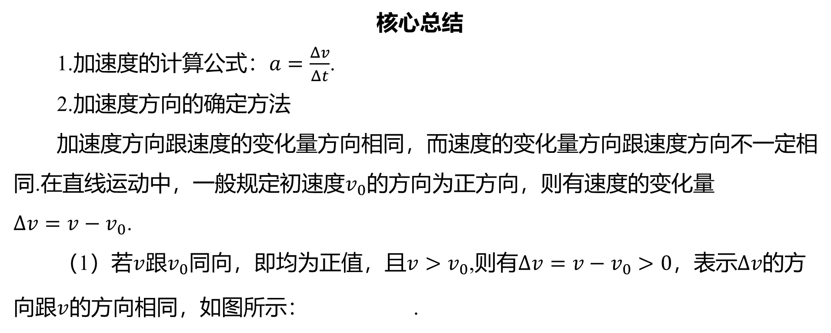
2
加速度的计算 易错点
核心总结
1.加速度的计算公式：$a=\frac{Δv}{Δt}$ .
2.加速度方向的确定方法
加速度方向跟速度的变化量方向相同，而速度的变化量方向跟速度方向不一定相
同.在直线运动中，一般规定初速度$v_{0}$ 的方向为正方向，则有速度的变化量
$Δv=v−v_{0}$ .
（1）若$v$跟$v_{0}$同向，即均为正值，且$v>v_{0}$,则有$Δv=v−v_{0}>0$，表示$Δv$ 的方
向跟$v$ 的方向相同，如图所示： .#1.2.1.1

Slide 12
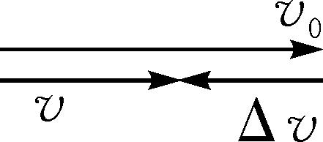
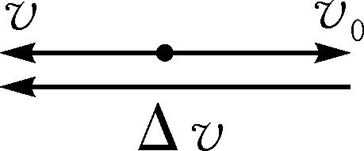
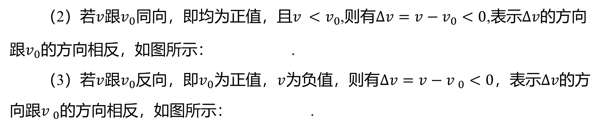
（2）若$v$跟$v_{0}$同向，即均为正值，且$v <v_{0}$,则有$Δv=v−v_{0}<0$,表示$Δv$ 的方向
跟$v_{0}$ 的方向相反，如图所示： .
（3）若$v$跟$v_{0}$反向，即$v_{0}$为正值，$v$为负值，则有$Δv=v−v ​_{0}<0$，表示$Δv$ 的方
向跟$v ​_{0}$ 的方向相反，如图所示： .#1.2.1.3

Slide 13
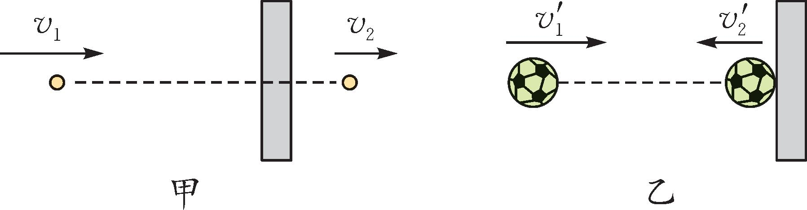

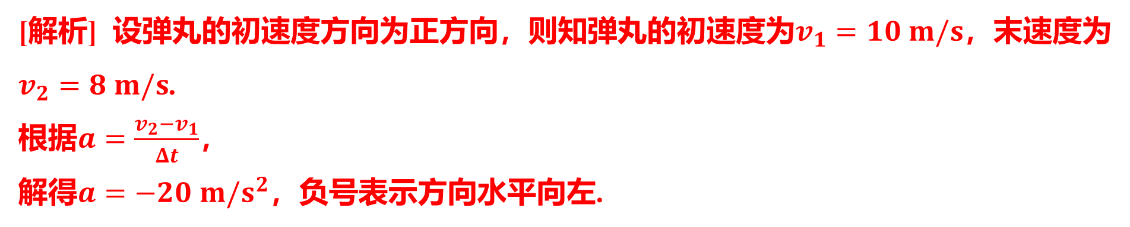
考题2 如图所示，弹丸和足球的初速度大小均为$10 m/s$ ，方向水平向右.设它们与木板
作用的时间都是$0.1 s$ ，那么：
（1）弹丸击穿木板后，速度大小变为$8 m/s$ ，方向不变，求弹丸击穿木板时的平均加速度.
[解析] 设弹丸的初速度方向为正方向，则知弹丸的初速度为$v_{1}=10 m/s$ ，末速度为
$v_{2}=8 m/s$ .
根据$a=\frac{v_{2}−v_{1}}{Δt}$ ，
解得$a=−20 m/s^{2}$ ，负号表示方向水平向左.

Slide 14
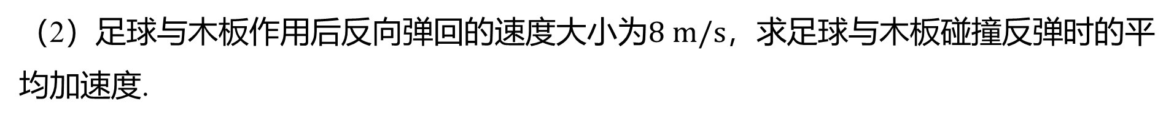
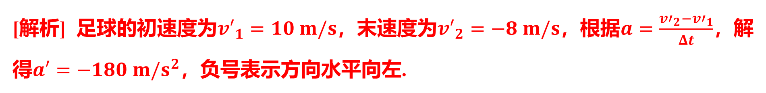
（2）足球与木板作用后反向弹回的速度大小为$8 m/s$ ，求足球与木板碰撞反弹时的平
均加速度.
[解析] 足球的初速度为$v′_{1}=10 m/s$，末速度为$v′_{2}=−8 m/s$，根据$a=\frac{v′_{2}−v′_{1}}{Δt}$ ，解
得$a′=−180 m/s^{2}$ ，负号表示方向水平向左.

Slide 15
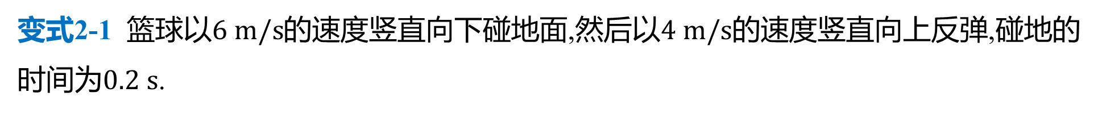

变式2-1 篮球以$6 m/s$的速度竖直向下碰地面,然后以$4 m/s$ 的速度竖直向上反弹,碰地的
时间为$0.2 s$ .
[答案] 以竖直向下为正方向，篮球撞地前的速度为正值，反弹后的速度为负值，根据
加速度定义式求出篮球在这$0.2 s$ 内的平均加速度.
（1）求篮球在这$0.2 s$内的速度变化量$Δv$ .
[答案] 以竖直向下为正方向，所以$Δv=v_{2}−v_{1}=(−4 m/s)−6 m/s=−10 m/s$ .

Slide 16
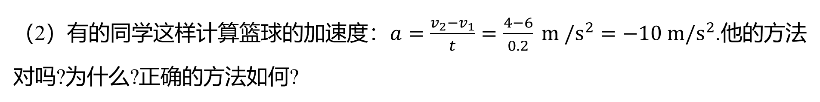
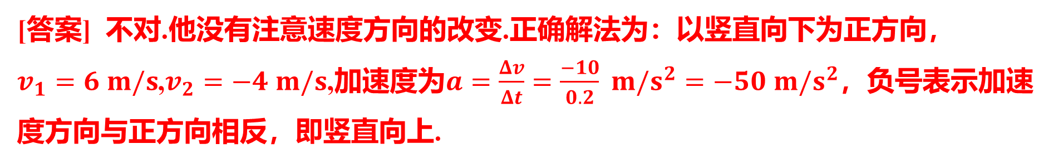
（2）有的同学这样计算篮球的加速度：$a=\frac{v_{2}−v_{1}}{t}=\frac{4−6}{0.2} m /s^{2}=−10 m/s^{2}$ .他的方法
对吗?为什么?正确的方法如何?
[答案] 不对.他没有注意速度方向的改变.正确解法为：以竖直向下为正方向，
$v_{1}=6 m/s$,$v_{2}=−4 m/s$,加速度为$a=\frac{Δv}{Δt}=\frac{−10}{0.2} m/s^{2}=−50 m/s^{2}$ ，负号表示加速
度方向与正方向相反，即竖直向上.

Slide 17
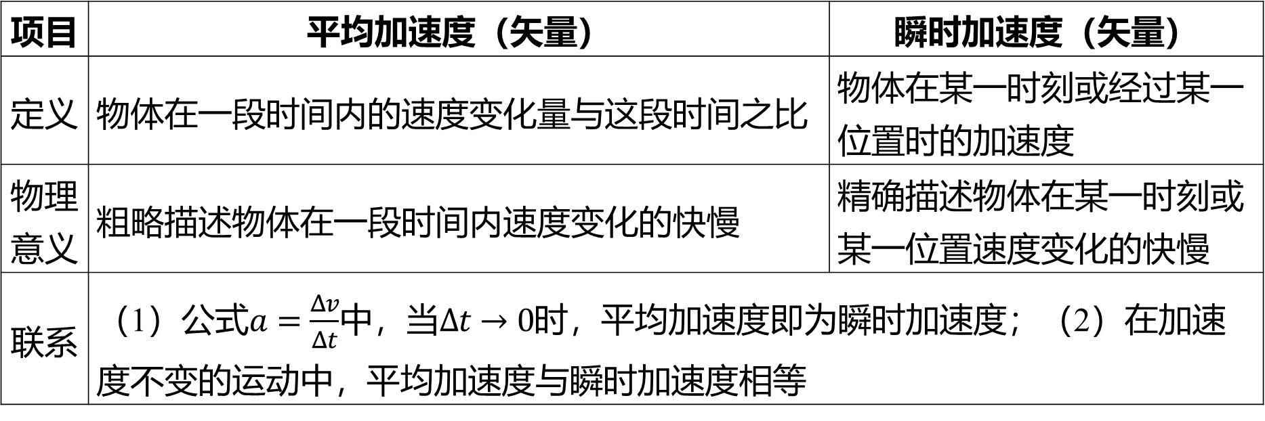
难点突破
平均加速度和瞬时加速度
项目 | 平均加速度（矢量） | 瞬时加速度（矢量）
定义 | 物体在一段时间内的速度变化量与这段时间之比 | 物体在某一时刻或经过某一 位置时的加速度
物理 意义 | 粗略描述物体在一段时间内速度变化的快慢 | 精确描述物体在某一时刻或 某一位置速度变化的快慢
联系 | （1）公式$a=\frac{Δv}{Δt}$中，当$\left.Δt→0\right.$ 时，平均加速度即为瞬时加速度；（2）在加速 度不变的运动中，平均加速度与瞬时加速度相等

Slide 18
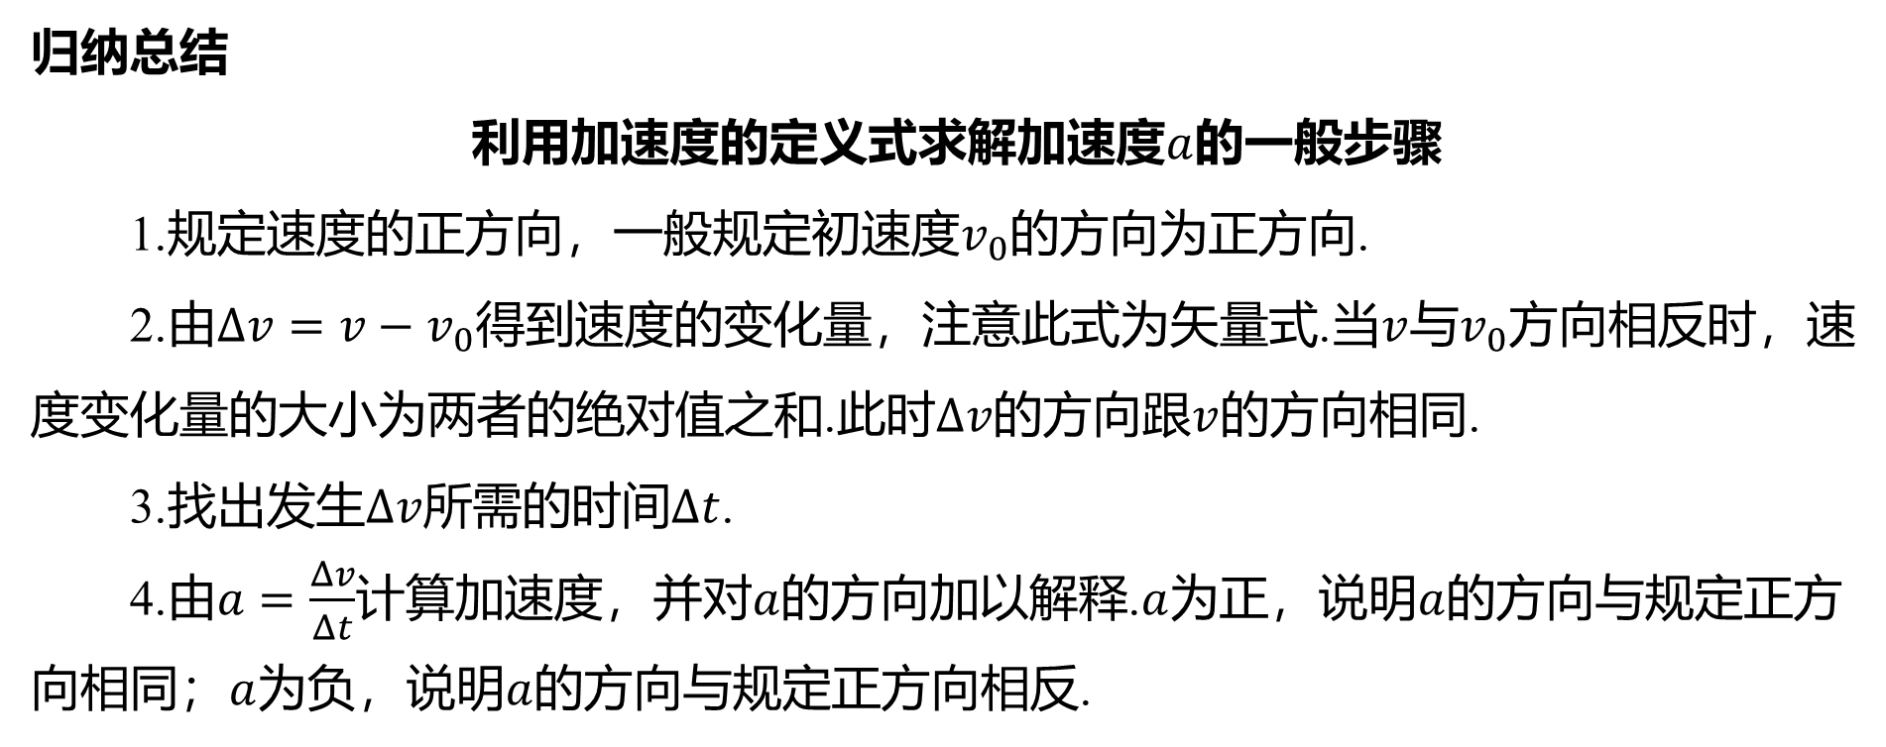
归纳总结
利用加速度的定义式求解加速度$a$ 的一般步骤
1.规定速度的正方向，一般规定初速度$v_{0}$ 的方向为正方向.
2.由$Δv=v−v_{0}$得到速度的变化量，注意此式为矢量式.当$v$与$v_{0}$ 方向相反时，速
度变化量的大小为两者的绝对值之和.此时$Δv$的方向跟$v$ 的方向相同.
3.找出发生$Δv$所需的时间$Δt$ .
4.由$a=\frac{Δv}{Δt}$计算加速度，并对$a$的方向加以解释.$a$为正，说明$a$ 的方向与规定正方
向相同；$a$为负，说明$a$ 的方向与规定正方向相反.

Slide 19
3
加速度与速度、速度变化量的关系 易错点
核心总结
1.从定义式上看，三者的概念完全不同,含义与应用情形亦不同.
2.从方向上看,三者尽管均为矢量,但方向的规定不同.
3.从数值上看,三者之间不存在大小上的必然联系.

Slide 20
A
考题3 关于速度、速度变化量和加速度的关系，下列说法中正确的是( ).
A.单位时间内速度变化量越大，加速度一定越大
B.速度的变化量越大，加速度就越大
C.加速度的方向保持不变，速度的方向也保持不变
D.加速度的大小不断变小，速度大小也不断变小

Slide 21
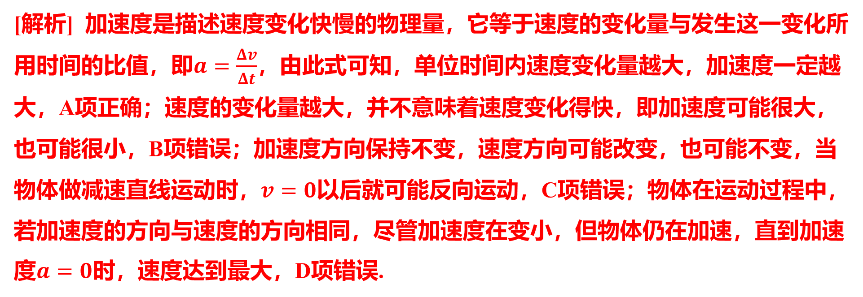
[解析] 加速度是描述速度变化快慢的物理量，它等于速度的变化量与发生这一变化所
用时间的比值，即$a=\frac{Δv}{Δt}$ ，由此式可知，单位时间内速度变化量越大，加速度一定越
大，A项正确；速度的变化量越大，并不意味着速度变化得快，即加速度可能很大，
也可能很小，B项错误；加速度方向保持不变，速度方向可能改变，也可能不变，当
物体做减速直线运动时，$v=0$ 以后就可能反向运动，C项错误；物体在运动过程中，
若加速度的方向与速度的方向相同，尽管加速度在变小，但物体仍在加速，直到加速
度$a=0$ 时，速度达到最大，D项错误.

Slide 22
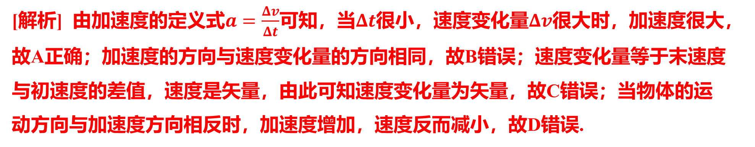
A
变式3-1 关于速度、速度变化量、加速度，下列说法正确的是( ).
A.物体运动的速度变化量很大，它的加速度可能很大
B.速度变化量为正方向，加速度可能为负方向
C.速度、加速度是矢量，速度的改变量是标量
D.加速度不断增大时，物体运动的速度一定也不断增大
[解析] 由加速度的定义式$a=\frac{Δv}{Δt}$可知，当$Δt$很小，速度变化量$Δv$ 很大时，加速度很大，
故A正确；加速度的方向与速度变化量的方向相同，故B错误；速度变化量等于末速度
与初速度的差值，速度是矢量，由此可知速度变化量为矢量，故C错误；当物体的运
动方向与加速度方向相反时，加速度增加，速度反而减小，故D错误.

Slide 23
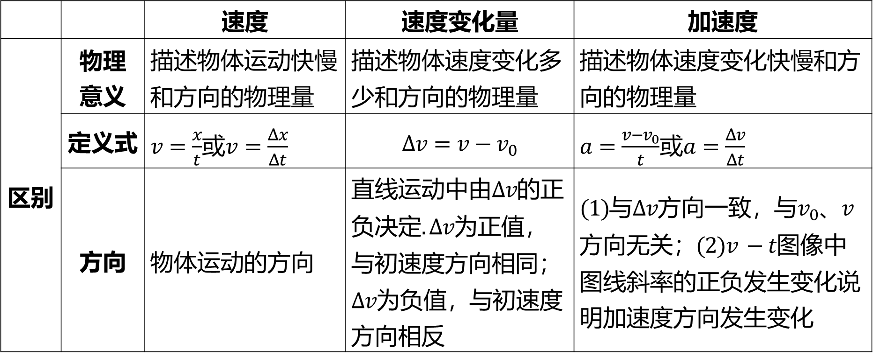
难点突破
对速度、速度变化量与加速度关系的理解#3.1
 |  | 速度 | 速度变化量 | 加速度
区别 | 物理 意义 | 描述物体运动快慢 和方向的物理量 | 描述物体速度变化多 少和方向的物理量 | 描述物体速度变化快慢和方 向的物理量
 | 定义式 | $v=\frac{x}{t}$或$v=\frac{Δx}{Δt}$ | $Δv=v−v_{0}$ | $a=\frac{v−v_{0}}{t}$或$a=\frac{Δv}{Δt}$
 | 方向 | 物体运动的方向 | 直线运动中由$Δv$ 的正 负决定$.Δv$ 为正值， 与初速度方向相同； $Δv$ 为负值，与初速度 方向相反 | $(1)$与$Δv$方向一致，与$v_{0}$、$v$ 方向无关；$(2)v −t$ 图像中 图线斜率的正负发生变化说 明加速度方向发生变化

Slide 24
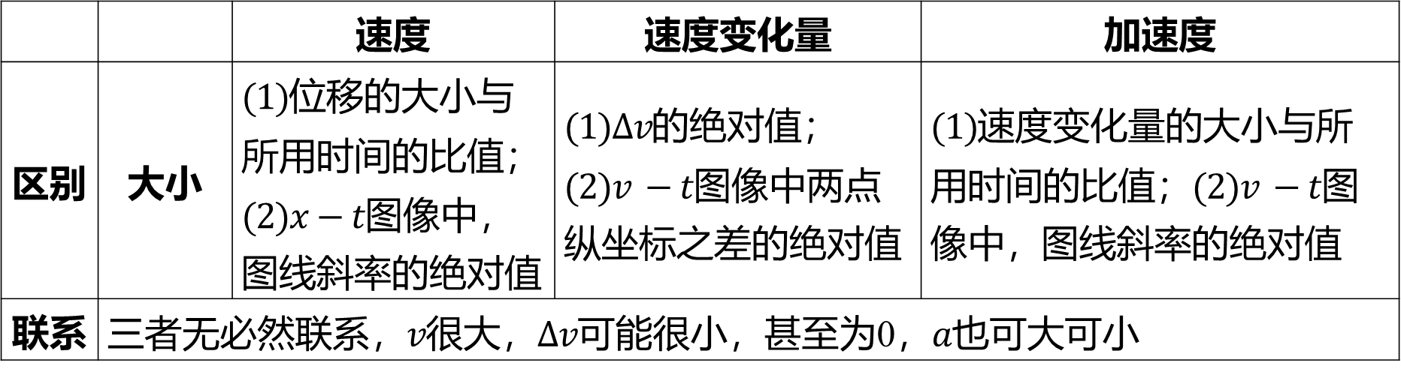
续表
 |  | 速度 | 速度变化量 | 加速度
区别 | 大小 | $(1)$ 位移的大小与 所用时间的比值； $(2)x−t$ 图像中， 图线斜率的绝对值 | $(1)Δv$ 的绝对值； $(2)v −t$ 图像中两点 纵坐标之差的绝对值 | $(1)$ 速度变化量的大小与所 用时间的比值；$(2)v −t$ 图 像中，图线斜率的绝对值
联系 | 三者无必然联系，$v$很大，$Δv$可能很小，甚至为0，$a$ 也可大可小

Slide 25
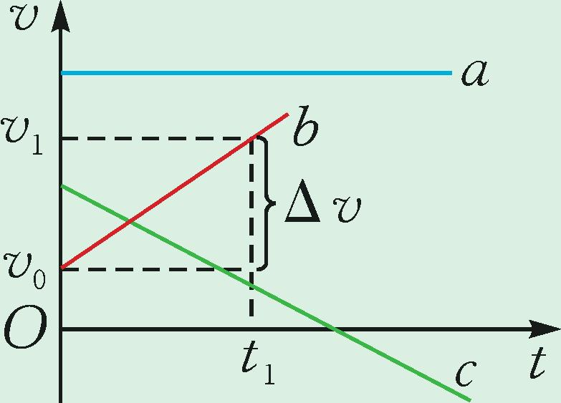
4
由$v−t$ 图像求加速度 难点
核心总结
<m>$v−t$</m>图像的意义或特点#1.1
项目 |  | 意义或特点
图像举例
坐标轴 |  | 横轴表示时间，纵轴表示速度
物理意义 |  | 反映速度随时间的变化规律
点 | 图线上的点 | 表示某时刻质点的速度
 | 图线交点 | 表示几个质点该时刻速度相等

Slide 26
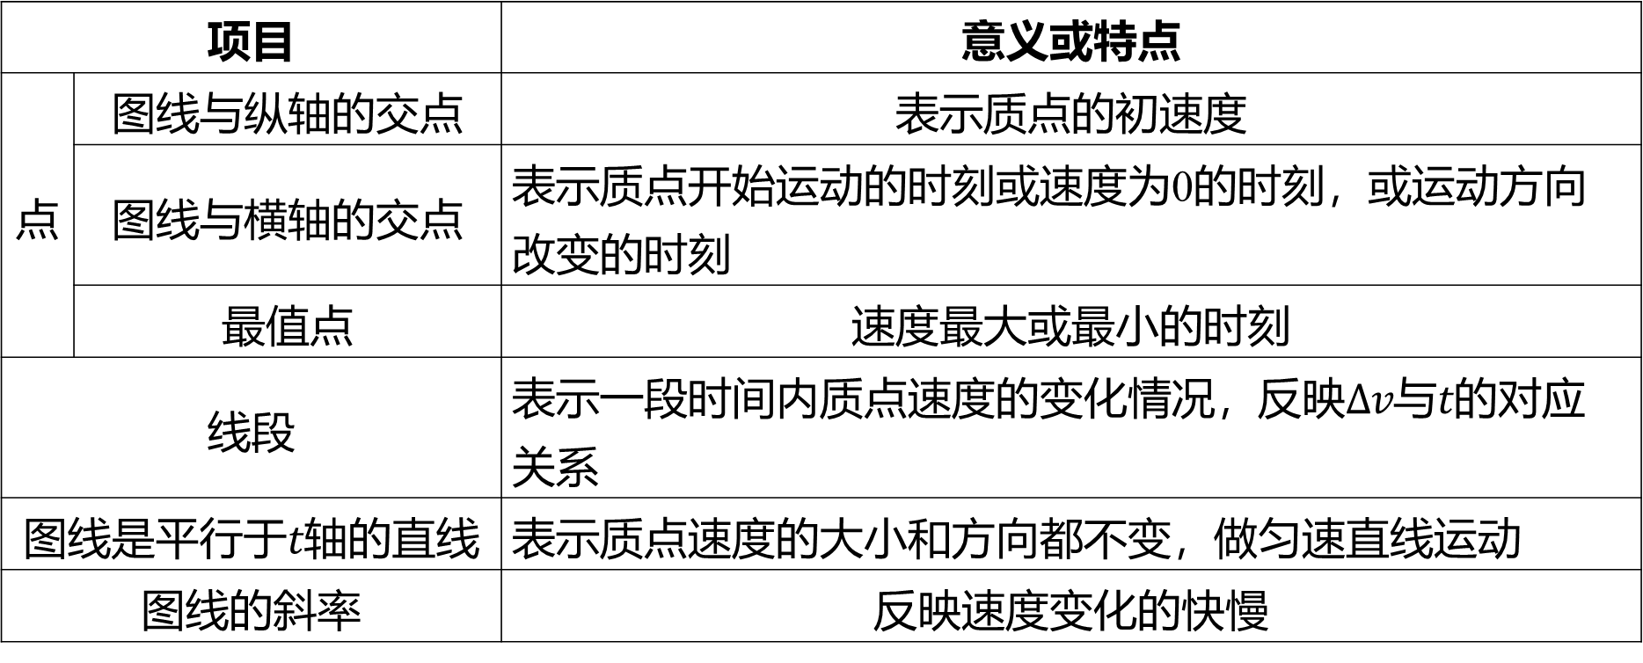
续表
项目 |  | 意义或特点
点 | 图线与纵轴的交点 | 表示质点的初速度
 | 图线与横轴的交点 | 表示质点开始运动的时刻或速度为0的时刻，或运动方向 改变的时刻
 | 最值点 | 速度最大或最小的时刻
线段 |  | 表示一段时间内质点速度的变化情况，反映$Δv$与$t$ 的对应 关系
图线是平行于$t$ 轴的直线 |  | 表示质点速度的大小和方向都不变，做匀速直线运动
图线的斜率 |  | 反映速度变化的快慢

Slide 27
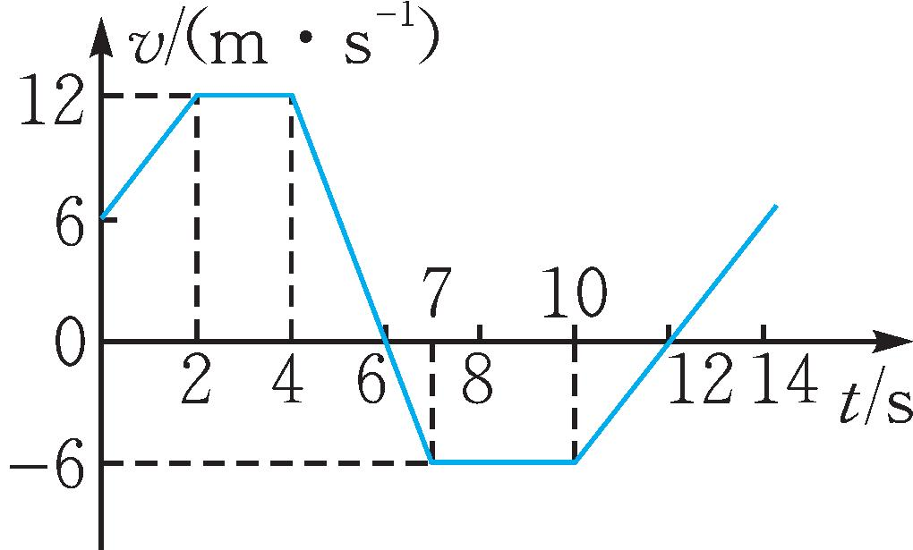
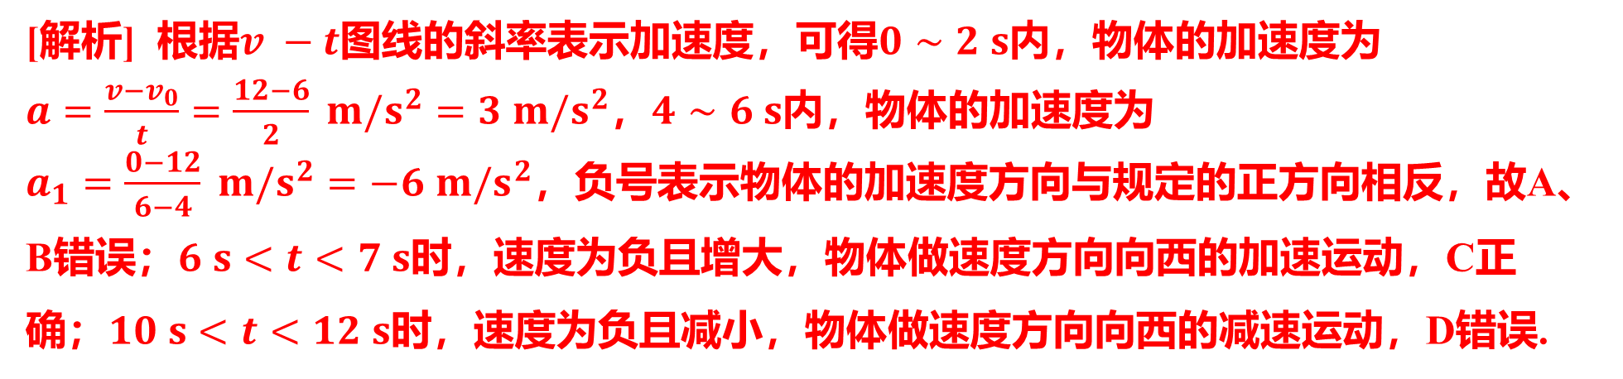
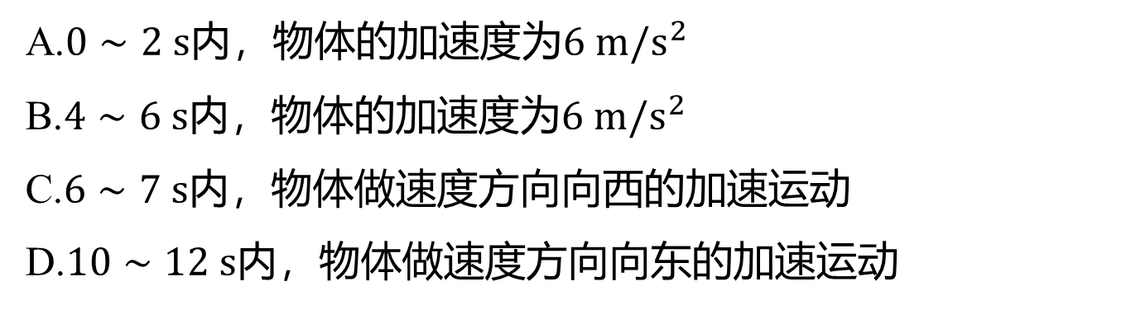
考题4 （2026·湖北武汉武钢三中检测）物体沿一条东西方向的水平线做直线运动，
取向东为运动的正方向，其速度—时间图像如图所示，下列说法中正确的是( ).
C
A.$0∼2 s$内，物体的加速度为$6 m/s^{2}$
B.$4∼6 s$内，物体的加速度为$6 m/s^{2}$
C.$6∼7 s$ 内，物体做速度方向向西的加速运动
D.$10∼12 s$ 内，物体做速度方向向东的加速运动
[解析] 根据$v −t$图线的斜率表示加速度，可得$0∼2 s$ 内，物体的加速度为
$a=\frac{v−v_{0}}{t}=\frac{12−6}{2} m/s^{2}=3 m/s^{2}$，$4∼6 s$ 内，物体的加速度为
$a_{1}=\frac{0−12}{6−4} m/s^{2}=−6 m/s^{2}$ ，负号表示物体的加速度方向与规定的正方向相反，故A、
B错误；$6 s<t<7 s$ 时，速度为负且增大，物体做速度方向向西的加速运动，C正
确；$10 s<t<12 s$ 时，速度为负且减小，物体做速度方向向西的减速运动，D错误.

Slide 28
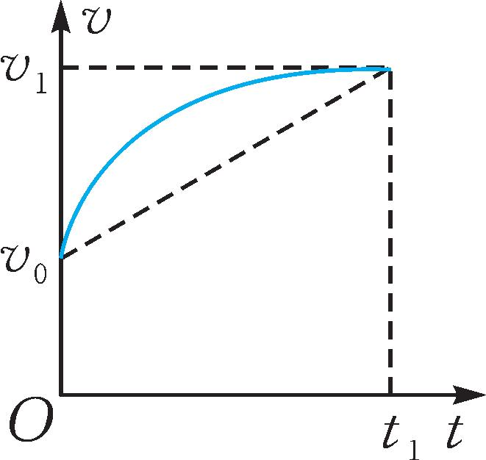
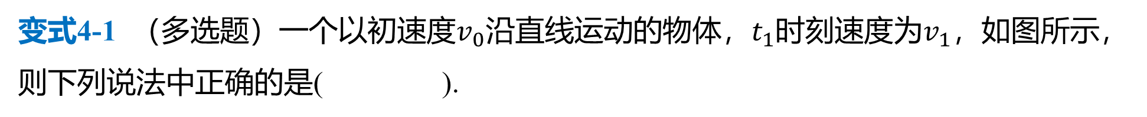
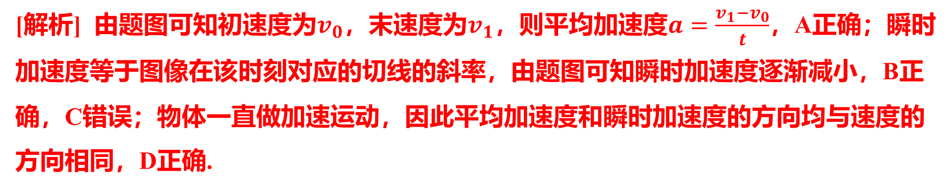
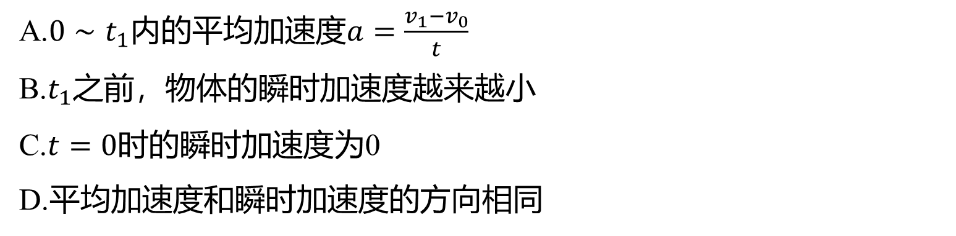
变式4-1 （多选题）一个以初速度$v_{0}$沿直线运动的物体，$t_{1}$时刻速度为$v_{1}$ ，如图所示，
则下列说法中正确的是( ).
ABD
A.$0∼t_{1}$内的平均加速度$a=\frac{v_{1}−v_{0}}{t}$
B.$t_{1}$ 之前，物体的瞬时加速度越来越小
C.$t=0$ 时的瞬时加速度为0
D.平均加速度和瞬时加速度的方向相同
[解析] 由题图可知初速度为$v_{0}$，末速度为$v_{1}$，则平均加速度$a=\frac{v_{1}−v_{0}}{t}$ ，A正确；瞬时
加速度等于图像在该时刻对应的切线的斜率，由题图可知瞬时加速度逐渐减小，B正
确，C错误；物体一直做加速运动，因此平均加速度和瞬时加速度的方向均与速度的
方向相同，D正确.

Slide 29
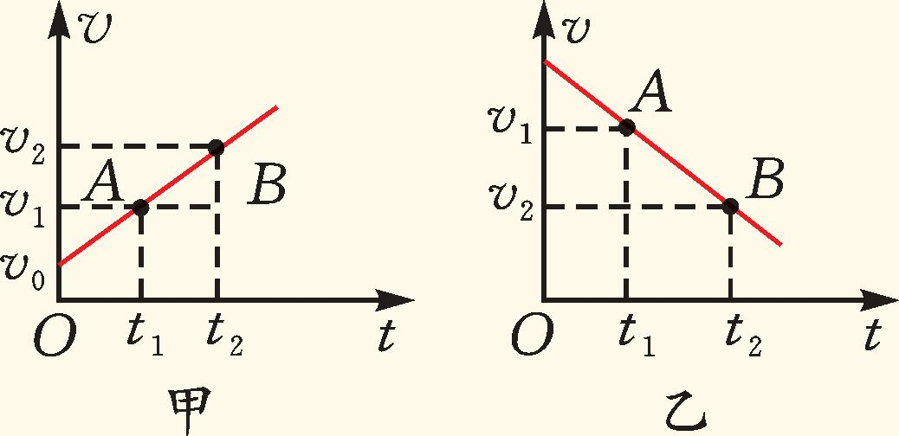
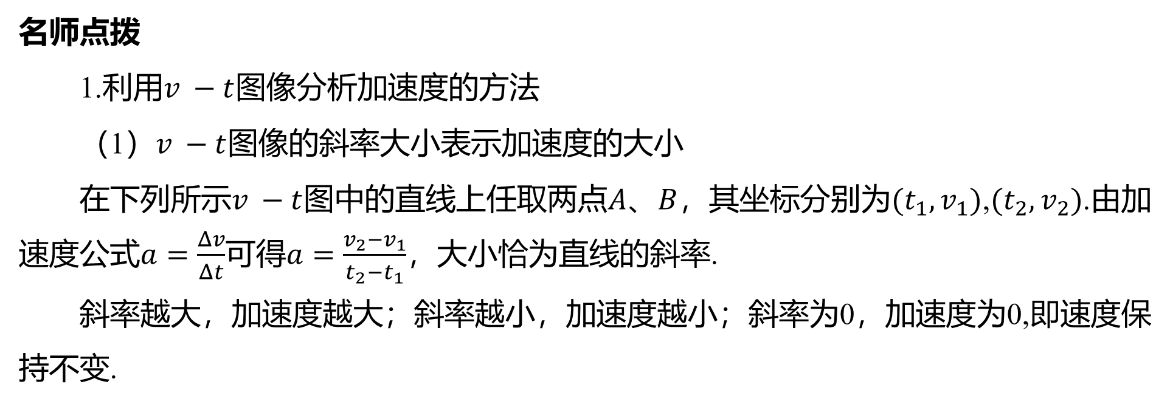
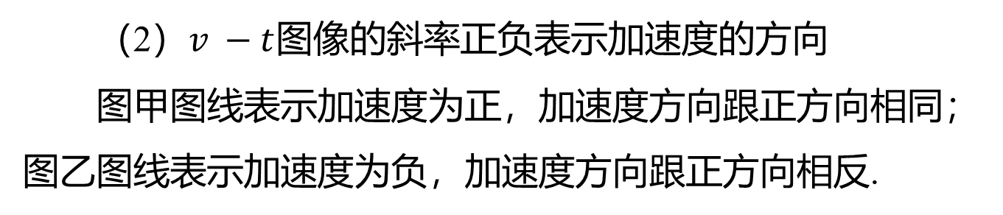
名师点拨
1.利用$v −t$ 图像分析加速度的方法
（1）$v −t$ 图像的斜率大小表示加速度的大小
在下列所示$v −t$图中的直线上任取两点$A$、$B$，其坐标分别为$(t_{1},v_{1})$,$(t_{2},v_{2})$ .由加
速度公式$a=\frac{Δv}{Δt}$可得$a=\frac{v_{2}−v_{1}}{t_{2}−t_{1}}$ ，大小恰为直线的斜率.
斜率越大，加速度越大；斜率越小，加速度越小；斜率为0，加速度为0,即速度保
持不变.
（2）$v −t$ 图像的斜率正负表示加速度的方向
图甲图线表示加速度为正，加速度方向跟正方向相同；
图乙图线表示加速度为负，加速度方向跟正方向相反.

Slide 30
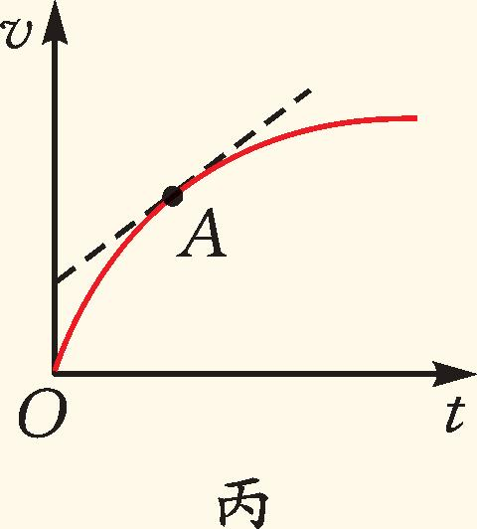
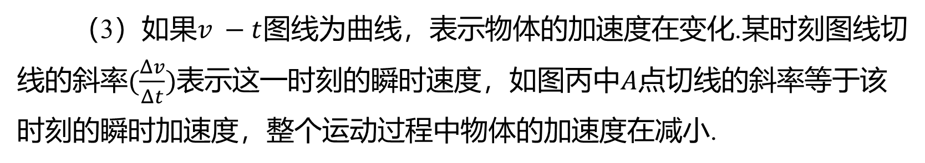
（3）如果$v −t$ 图线为曲线，表示物体的加速度在变化.某时刻图线切
线的斜率$(\frac{Δv}{Δt})$表示这一时刻的瞬时速度，如图丙中$A$ 点切线的斜率等于该
时刻的瞬时加速度，整个运动过程中物体的加速度在减小.

Slide 31
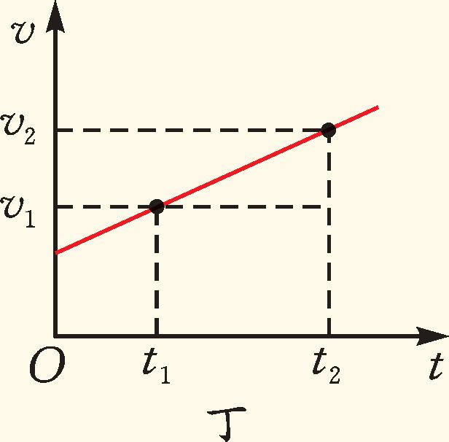
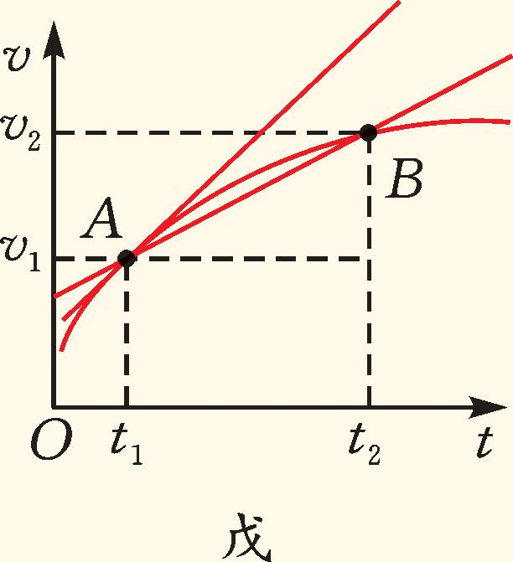
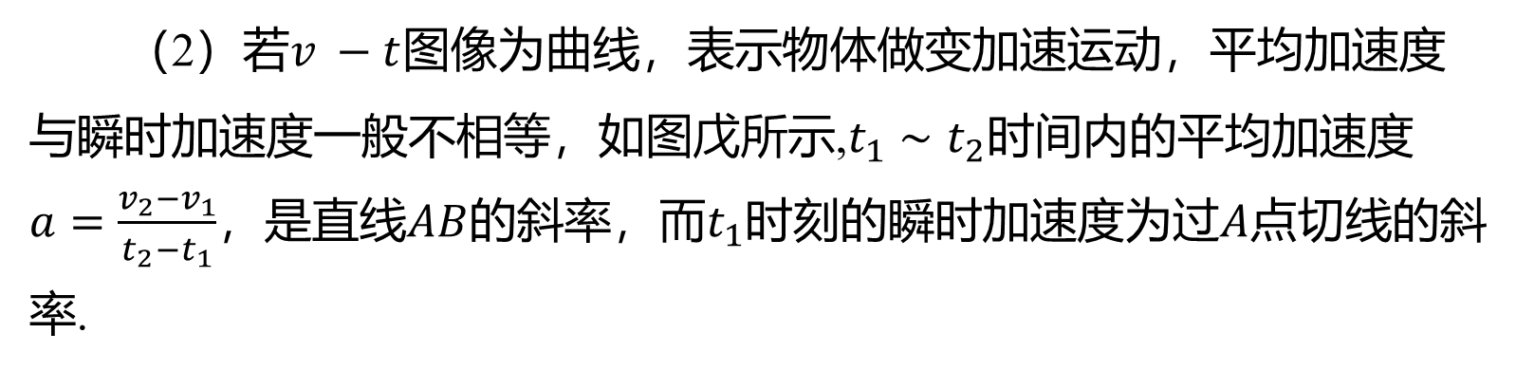
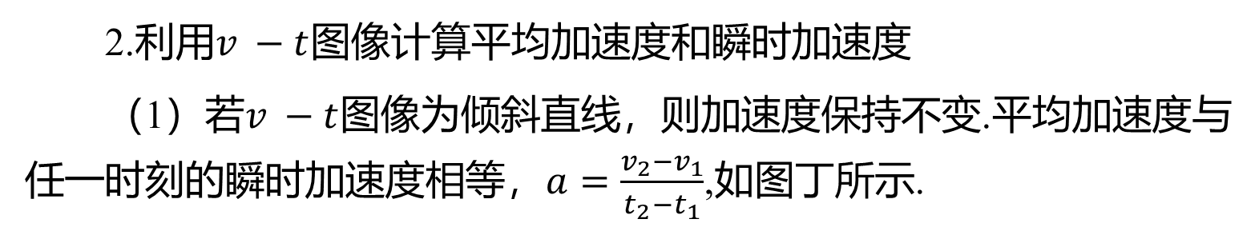
2.利用$v −t$ 图像计算平均加速度和瞬时加速度
（1）若$v −t$ 图像为倾斜直线，则加速度保持不变.平均加速度与
任一时刻的瞬时加速度相等，$a=\frac{v_{2}−v_{1}}{t_{2}−t_{1}}$ ,如图丁所示.
（2）若$v −t$ 图像为曲线，表示物体做变加速运动，平均加速度
与瞬时加速度一般不相等，如图戊所示,$t_{1}∼t_{2}$ 时间内的平均加速度
$a=\frac{v_{2}−v_{1}}{t_{2}−t_{1}}$，是直线$AB$的斜率，而$t_{1}$时刻的瞬时加速度为过$A$ 点切线的斜
率.

Slide 32
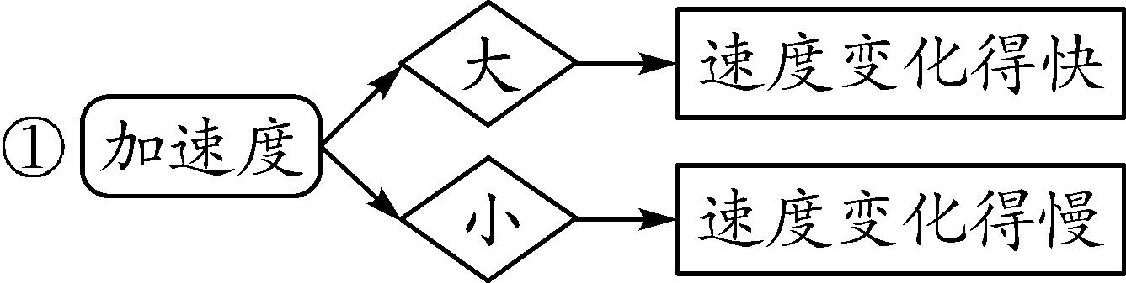
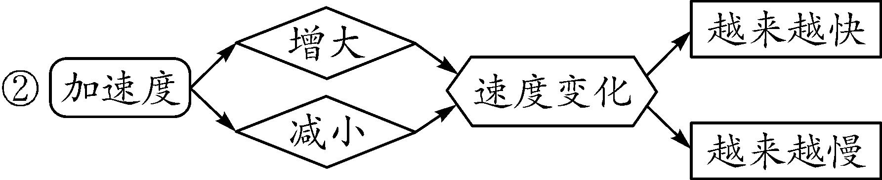
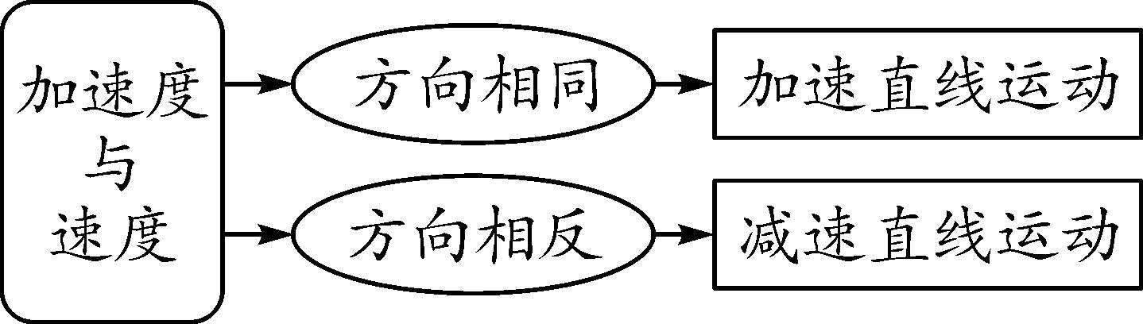
5
加速度与物体运动情况的分析 难点
核心总结
1.由加速度来判断物体的运动情况
（1）加速度的大小决定物体速度变化的快慢.
（2）加速度与速度的方向决定物体加速还是减速，物体是加速还是减速与加速
度的变化和加速度的正负无关，可总结如下：

Slide 33
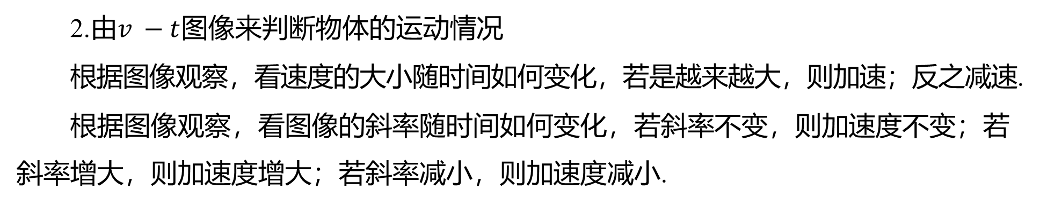
2.由$v −t$ 图像来判断物体的运动情况
根据图像观察，看速度的大小随时间如何变化，若是越来越大，则加速；反之减速.
根据图像观察，看图像的斜率随时间如何变化，若斜率不变，则加速度不变；若
斜率增大，则加速度增大；若斜率减小，则加速度减小.

Slide 34
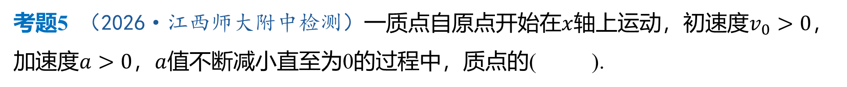
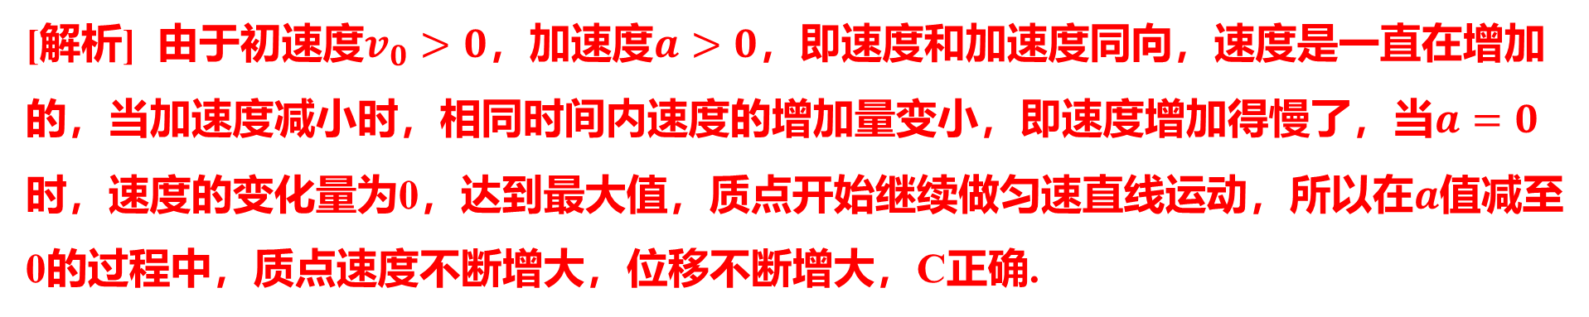
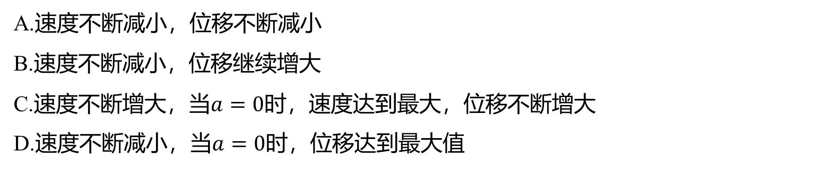
考题5 （2026·江西师大附中检测）一质点自原点开始在$x$轴上运动，初速度$v_{0}>0$ ，
加速度$a>0$，$a$ 值不断减小直至为0的过程中，质点的( ).
C
A.速度不断减小，位移不断减小
B.速度不断减小，位移继续增大
C.速度不断增大，当$a=0$ 时，速度达到最大，位移不断增大
D.速度不断减小，当$a=0$ 时，位移达到最大值
[解析] 由于初速度$v_{0}>0$，加速度$a>0$ ，即速度和加速度同向，速度是一直在增加
的，当加速度减小时，相同时间内速度的增加量变小，即速度增加得慢了，当$a=0$
时，速度的变化量为0，达到最大值，质点开始继续做匀速直线运动，所以在$a$ 值减至
0的过程中，质点速度不断增大，位移不断增大，C正确.

Slide 35
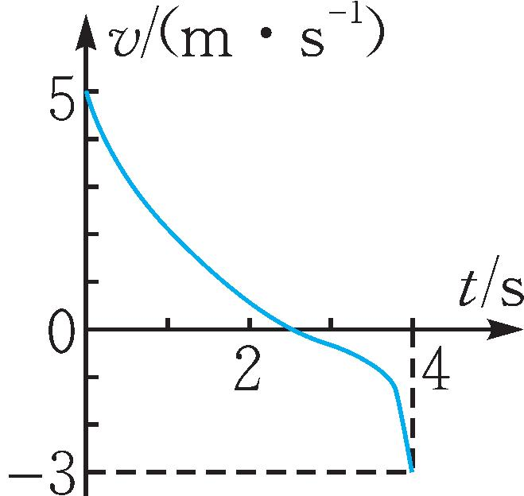


变式5-1 （2026·湖北黄冈中学检测）一物体运动的速度随时间变化的关系图像如图
所示，根据图像可知( ).
D
A.$0∼4 s$ 内物体一定在做曲线运动
B.$0∼4 s$ 内物体的速度一直在减小
C.物体的加速度方向在$2.5 s$ 时发生改变
D.$0∼4 s$内物体速度变化量的大小为$8 m/s$
[解析] $v −t$ 图像只能表示做直线运动的物体的速度与时间的关系，不能表示做曲线
运动的物体的速度与时间的关系，A错误；由题图可知，$2.5∼4 s$ 内，物体的速度反
向增大，B错误；$v −t$图像中图线的斜率表示加速度，由题图可知$0∼4 s$ 内加速度方
向没有发生变化，一直为负方向，C错误；$0∼4 s$ 内物体速度的变化量
$Δv=−3 m/s−5 m/s=−8 m/s$，其大小为$8 m/s$ ，D正确.

Slide 36


归纳总结
速度是“增”还是“减”的确定

Slide 37


名师点拨
1.物体是做加速运动还是减速运动,不能根据加速度的正负来判断,例如当加速度与
速度均为负值时,速度就增加.
2.速度的变化趋势与加速度的变化趋势无关,加速度减小时,速度不一定减小.
方法梳理
应用<m>$v −t$</m>图像分析物体运动的方法

